Slide 1

Föräldramöte – Fanna BK
Säsongsplanering

Slide 2
Träningsupplägg
Fokus på tre grundpelare
  Skotteknik
  Passteknik
  Bollkontroll
Önskan från ledarna – feedback
  Om ni tackar nej på laget ange gärna en anledning

Slide 3
Försäljning

Slide 4
Poolspel
Två Poolspel denna säsong 3 lag varje poolspel
Varje barn skall erbjudas chansen att spela ett poolspel
5 mot 5 (4 utespelare+1 målvakt)
10-11 spelare 3 ledare per lag
Kommer kräva minst 9 ledare

Slide 5
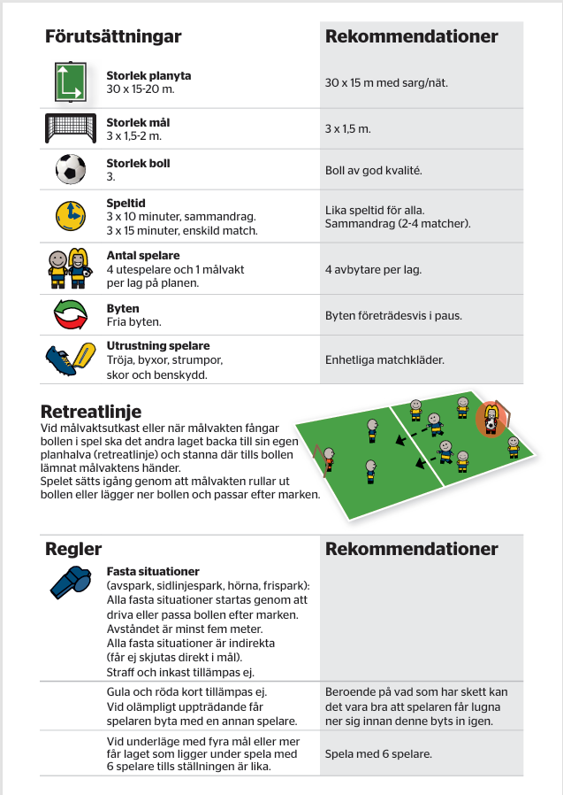
Poolspel

Slide 6
Uttagning till poolspel
30-33 spelare på varje poolspel
Första poolspelet:
  Kallelse kommer skickas ut på laget
  Vid över 33 anmälningar kommer vi slumpvist välja ut barn
Andra poolspelet:
  Kallelse kommer skickas ut på laget till de som inte var med på första poolspelet
  För att fylla lagen kommer vi ta från de som spelade första poolspelet

Slide 7
Matchvärdar
Varje match ska ha en matchvärd
Matchvärd kommer delas ut till någon förälder
Matchvärdens uppgift
  Se till att publik uppträder på ett föredömligt sätt mot domare och spelare
  Stötta domaren i de beslut som tas på planen

Slide 8
Föräldrar & åskådare
Positiv hejaklack
Respekt för motståndare
Respekt mot domaren
Ingen coachning från sidlinjen
Vi är förebilder för barnen

Slide 9
Avslutningsvis
Sökes Kassör och sponsringsansvarig

